Slide 1
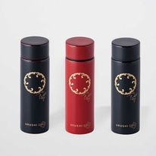
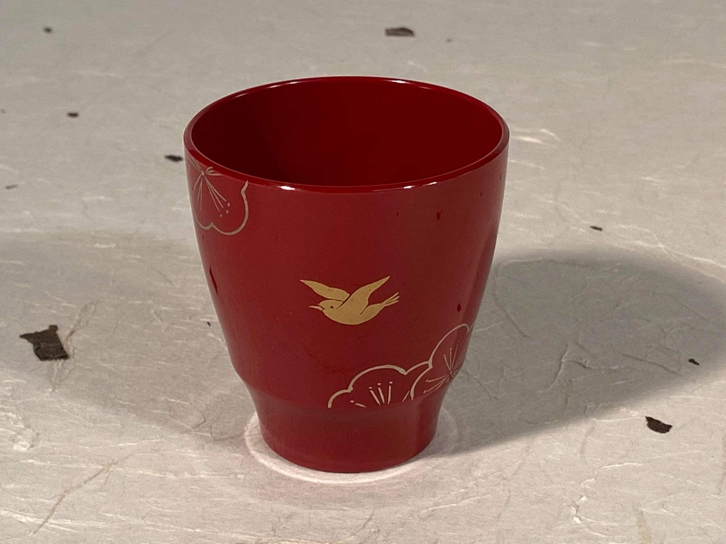
抗菌効果の強い漆塗りの食器販売 株式会社吉田屋漆器 吉田俊之さんを推薦いたします。
令和4年7月12日
吉田さんと3年前から知り合いでしたが初めて具体的に1to1でお仕事の話をさせていただきました。
吉田屋漆器さんは福井県鯖江市で明治時代に創業し吉田さんが4代目である知りました。
昔から続く漆器に興味を持ちました。
ちょうど従業員の子どもが中学と高校に進学したので
漆を塗ったボトルをプレゼントしました。
女性もののカバンにも入る大きさでデザイン性も
よく愛用いただいています。
漆塗りのメリットは、①抗菌、②手触りが良い、③丈夫で頑丈
今回購入したボトルは、特に和装の方にお勧めです。
私は、吉田屋漆器の吉田俊之さんを推薦します。
DragonFlyチャプター
地球にやさしいゴムチップマット
株式会社 ダロック 黒田 勇一

